Slide 1
JavaScript入門
WEBプログラミングⅡ (07)

Slide 2
とても大切なこと

Slide 3
来週は自習
（中野で大学院の講義をしなくてはならないため）

Slide 4
今週と来週
今週は2週分の話をします
来週中に2週分の課題を終えておいてください

Slide 5
本日の目的
動的要素を導入するためのJavaScriptを知る
JavaScriptの概要
JavaScriptの動かし方
いくつかのJavaScriptの機能を試してみる
Alert
document オブジェクト
確認ダイアログボックス
入力フォーム

Slide 6
本日の目的
動的要素を導入するためのJavaScriptを知る
JavaScriptの概要
JavaScriptの動かし方
いくつかのJavaScriptの機能を試してみる
Alert
document オブジェクト
確認ダイアログボックス
入力フォーム

Slide 7
JavaScript
1995: Netscape Navigator 2.0 リリース
LiveScript が実装される
Netscape Navigator社とSun Microsystems(現Oracle)は提携関係にあり，Java言語の勢いに便乗しようとLiveScriptから『Javascript』に改名
1997: Netscape社が，Javascriptを標準化しようと，標準化機関ECMAにJavaScriptの標準化を依頼
ECMAScript
ECMA-262 8th Edition (ECMAScript 2017)

Slide 8
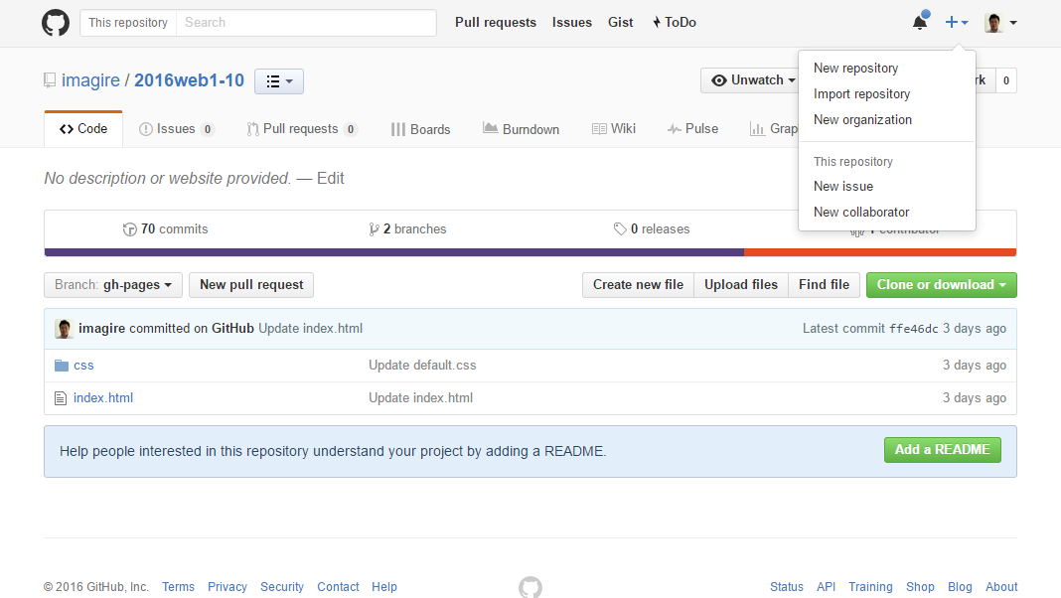
JavaScriptでできること
Webページの動的な処理
例：
無限にスクロールするページ
生成されたドロップダウンリスト
HTML
マークアップ
意味・構造
CSS
スタイルシート
表現・デザイン
JavaScript
スクリプト
動的処理

Slide 9
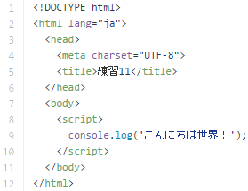
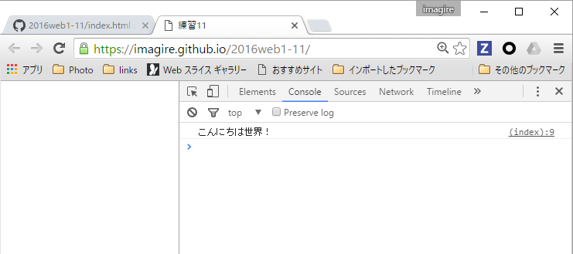
簡単なJavaScript
HTMLの中に埋め込む
script 要素
タグで囲んでプログラムを記述
console.log: ブラウザのコンソールに出力
index.html
結果

Slide 10
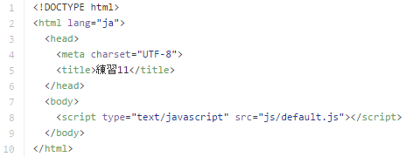
JavaScriptファイルの導入
script 要素に”src”属性でファイルを指定
一行程度で書けないなら、こちらに
メンテナンス性も高まるし
index.html
js/default.js

Slide 11
本日の目的
動的要素を導入するためのJavaScriptを知る
JavaScriptの概要
JavaScriptの動かし方
いくつかのJavaScriptの機能を試してみる
Alert
document オブジェクト
確認ダイアログボックス
入力フォーム

Slide 12

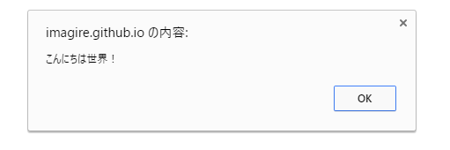
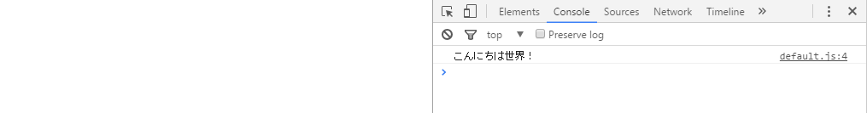
アラートダイアログボックス
window オブジェクトのalertメソッドの呼び出し
ダイアログを閉じた後 コンソールに出力される
js/default.js
結果

Slide 13
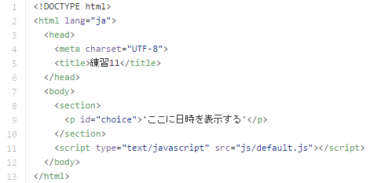
動的な値の表示
index.html
日時を表示してみる
差し替え場所をIDで指定
document オブジェクト でIDを持った要素を取得
その中のテキスト部分を 日付のオブジェクトで 差し替え
js/default.js
結果

Slide 14
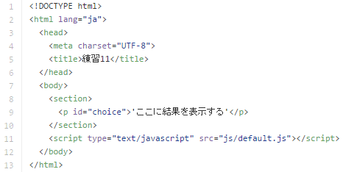
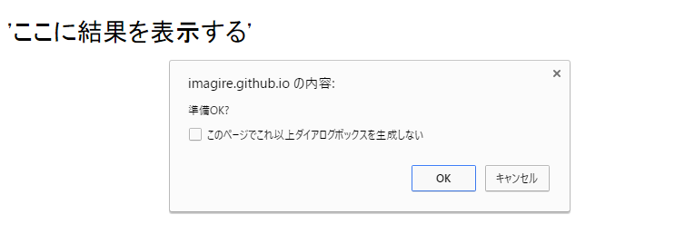



確認ダイアログボックスの表示
index.html
判断を促す通常のダイアログボックス
alertは注意喚起のダイアログ
Window オブジェクトのconfirmメソッド
「var」で変数を宣言して結果を格納
型は自動判定
今回はブール値(真/偽、true/false, 0/1)
js/default.js
OK
キャンセル

Slide 15
変数について
一時的に「なにか」を保持しておくもの
「var」で宣言
型は自動判定
名前の条件
文字か数字化、アンダースコア(_)、ダラー($)、Unicode文字が可能
一文字目に数字は使えない
予約語は使えない
× &parameter
× this-is-pen
× 999s
× if

Slide 16
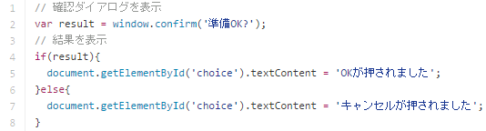


分岐
if分を使用
C言語と同じ
条件が満たされていなかった場合はelse以下が実行される
処理がない場合はelse以降は省略可能
elseの中で続けて分岐を行う際は、 else if で続けることが可能
js/default.js
OK
キャンセル

Slide 17
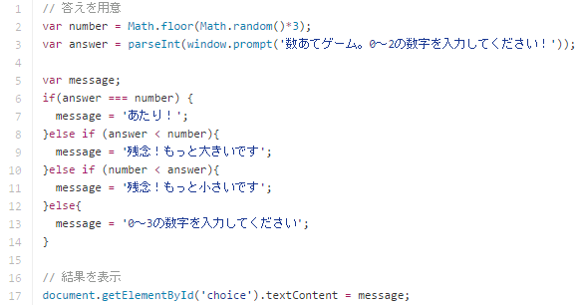
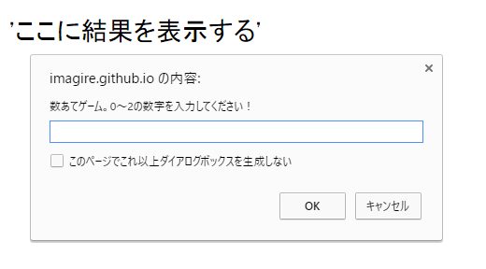



数あてゲーム！
0～2の数字を当てさせる
js/default.js
結果

Slide 18
数あてゲーム！
0～2の数字を当てさせる
js/default.js
0以上1未満の疑似乱数を計算
結果

Slide 19
数あてゲーム！
0～2の数字を当てさせる
js/default.js
0～2.9999…の数字に変換
結果

Slide 20
数あてゲーム！
0～2の数字を当てさせる
js/default.js
0～2の乱数になる
結果

Slide 21
数あてゲーム！
0～2の数字を当てさせる
js/default.js
0テキストの入力フォームを表示
結果

Slide 22
数あてゲーム！
0～2の数字を当てさせる
js/default.js
入力された変数を整数に変換
結果

Slide 23
数あてゲーム！
0～2の数字を当てさせる
js/default.js
同じかどうか比較。
結果
C言語のように==の比較もあるが、 ===を使った方がチェックが厳しく安心

Slide 24
数あてゲーム！
0～2の数字を当てさせる
js/default.js
結果
入力が答えより小さいか評価
入力が答えより大きいか評価

Slide 25
数あてゲーム！
0～2の数字を当てさせる
js/default.js
結果
まともでない値が代入された場合の対応

Slide 26
数あてゲーム！
0～2の数字を当てさせる
js/default.js
結果
評価結果を画面に表示

Slide 27
課題
数あてゲームを作りましょう
時間が余れば
外れたら繰り返させると面白いかもね
文字入力ではなくて、項目選択にすると面白いかもね
リポジトリ名：web2-7

Slide 28
本日はこれだけでは終わらない
来週自習なので…

Slide 29
JavaScript入門(2)
WEBプログラミングⅡ(8)

Slide 30
本日の目的
基本的なJavaScriptの機能を知る
要素の挿入
繰り返し
演算
関数
配列
オブジェクト
カウントダウンタイマー
画面の遷移
クッキー
画像選択
HTMLとのやり取りを学ぶ
タグの挿入
フォームとのやり取り

Slide 31
本日の目的
基本的なJavaScriptの機能を知る
要素の挿入
繰り返し
演算
関数
配列
オブジェクト
カウントダウンタイマー
画面の遷移
クッキー
画像選択
HTMLとのやり取りを学ぶ
タグの挿入
フォームとのやり取り

Slide 32
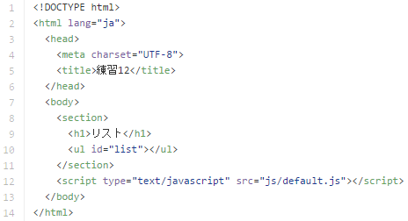
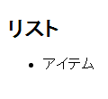

「要素」の挿入
index.html
document オブジェクトの createElementメソッドで要素のオブジェクトを生成
addChildで別の要素のオブジェクトの子供に追加
結果
js/default.js

Slide 33
本日の目的
基本的なJavaScriptの機能を知る
要素の挿入
繰り返し
演算
関数
配列
オブジェクト
カウントダウンタイマー
画面の遷移
クッキー
画像選択
HTMLとのやり取りを学ぶ
タグの挿入
フォームとのやり取り

Slide 34
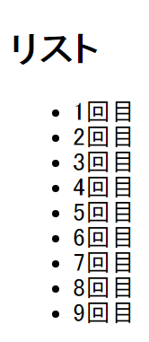

繰り返し
結果
i=0
i<10?
いいえ
C言語と同様のforが使える
はい
ループ内処理
i=i+1
初期設定
継続条件
繰り返し直前処理
js/default.js
変数はループ内でも使える

Slide 35
本日の目的
基本的なJavaScriptの機能を知る
要素の挿入
繰り返し
演算
関数
配列
オブジェクト
カウントダウンタイマー
画面の遷移
クッキー
画像選択
HTMLとのやり取りを学ぶ
タグの挿入
フォームとのやり取り

Slide 36
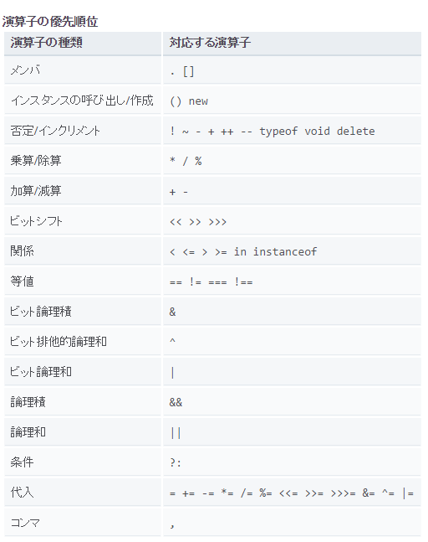
演算
基本的な演算
+ (ex. 1+2=3) :足し算
- (ex. 2-1=1) :引き算
* (ex. 2*3=6) : 掛け算
/ (ex. 6/3=2) :割り算
%(ex. 6%4=2): 余り
**(ex. 2**3=8) 指数
++(ex. a++ = a+1): １を足す
--(ex. a-- = a-1): １を引く
<< (ex. 1<<1=2)：左シフト
>> (ex. 3<<1=4)：右シフト
&(ex. 3&2=2):論理積
|(ex. 4|1=5):論理和
^(ex. 5|3=1):排他的論理和
論理演算子
&&(ex. true && false = false):論理積
||(ex. true || false = true):論理積
!|(ex. !true=false):論理否定
条件演算子
条件 ? 値1 : 値2: if(条件){return 値1;}else{return 値2;}

Slide 37

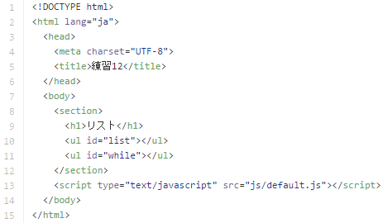
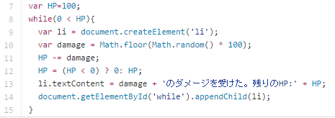
別の繰り返し
while: 初期設定と繰り返し直前処理がない
例：体力がなくなるまで繰り返す
結果
js/default.js
index.html

Slide 38
本日の目的
基本的なJavaScriptの機能を知る
要素の挿入
繰り返し
演算
関数
配列
オブジェクト
カウントダウンタイマー
画面の遷移
クッキー
画像選択
HTMLとのやり取りを学ぶ
タグの挿入
フォームとのやり取り

Slide 39
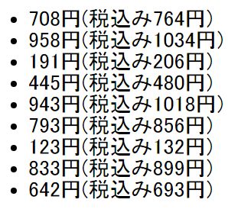
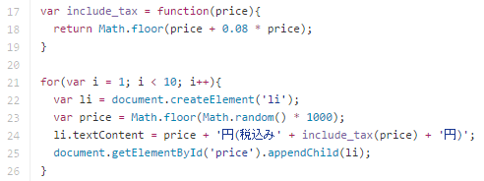

関数
結果
同じ処理をくくりだす
関数の名前
引数
js/default.js
index.html
index.html

Slide 40
本日の目的
基本的なJavaScriptの機能を知る
要素の挿入
繰り返し
演算
関数
配列
オブジェクト
カウントダウンタイマー
画面の遷移
クッキー
画像選択
HTMLとのやり取りを学ぶ
タグの挿入
フォームとのやり取り

Slide 41
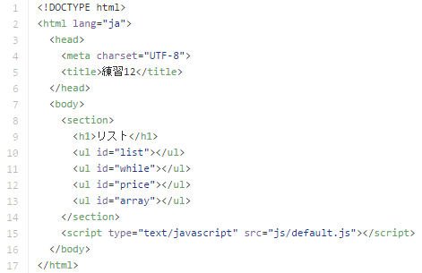
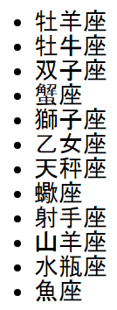
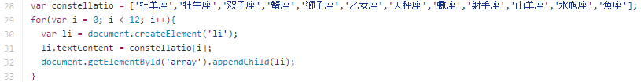
配列
index.html
[] で項目をくくる
途中で要素を追加する方法
配列名.push(データ)： 配列の最後に追加する
配列名.pop()： 配列の最後のデータを削除する
配列名.unshift(データ１、データ2、…)： 配列の最初にデータを追加する
配列名.shift()： 配列の最初のデータを削除する
使うときは0番から始まる
結果
js/default.js

Slide 42
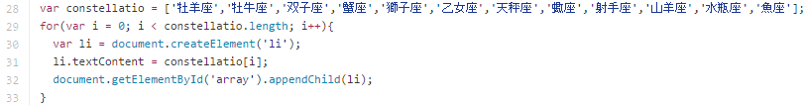
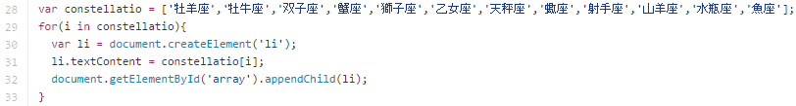
配列の回し方
全て同じ結果

Slide 43
本日の目的
基本的なJavaScriptの機能を知る
要素の挿入
繰り返し
演算
関数
配列
オブジェクト
カウントダウンタイマー
画面の遷移
クッキー
画像選択
HTMLとのやり取りを学ぶ
タグの挿入
フォームとのやり取り

Slide 44
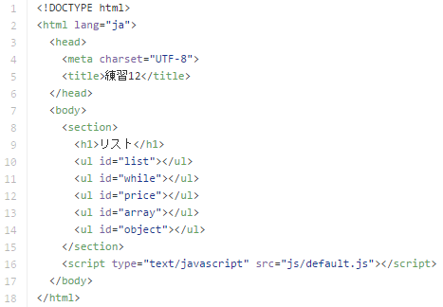
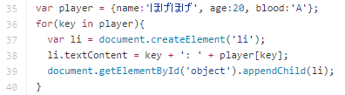
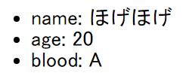
オブジェクト
連想配列
{}の中にキーと値でプロパティを登録していく
inでオブジェクトの要素を取得すると「キー」が入る
キーを使って直接取得も可能
例： player.name
index.html
js/default.js
結果

Slide 45
本日の目的
基本的なJavaScriptの機能を知る
要素の挿入
繰り返し
演算
関数
配列
オブジェクト
カウントダウンタイマー
画面の遷移
クッキー
画像選択
HTMLとのやり取りを学ぶ
タグの挿入
フォームとのやり取り

Slide 46
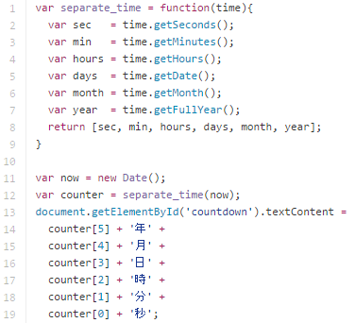
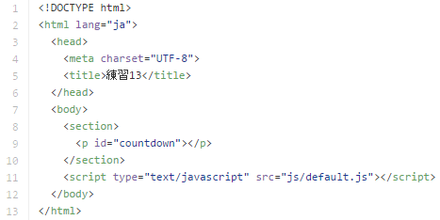

カウントダウンタイマー
js/default.js
まず、時刻を表示する
Date オブジェクトからそれぞれの 内容を抽出
index.html
結果

Slide 47
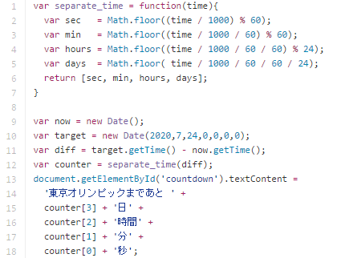

時間差を表示
js/default.js
Dateオブジェクトの「差」 は計算できないので、 時間(ミリ秒)を取得して 差分をとる
秒・分・・・の取得は独自
Dataに引数で目標時間 を指定
年、月、日、時間、分、秒、ミリ秒
結果

Slide 48
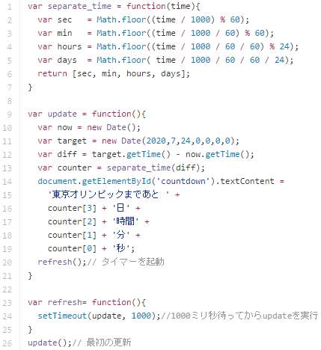
1秒ごと再計算
js/default.js
書き換える処理を関数化
最後に更新関数(今回はrefresh) を呼び出す
更新関数では、setTimeoutで 処理を待ってから書き換え処理を 再呼び出し
最初の実行のために書き換え処理 を実行する処理も記す

Slide 49
本日の目的
基本的なJavaScriptの機能を知る
要素の挿入
繰り返し
演算
関数
配列
オブジェクト
カウントダウンタイマー
画面の遷移
クッキー
画像選択
HTMLとのやり取りを学ぶ
タグの挿入
フォームとのやり取り

Slide 50
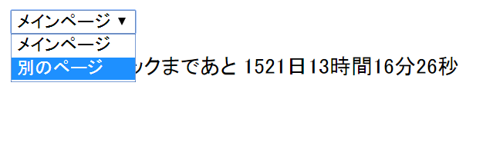
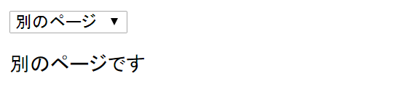
やりたいこと
選んだら、その先に飛ぶ
HTMLのファイルごと書き換えるのは保守がつらいので、処理をまとめてきれいなコードで実現する

Slide 51
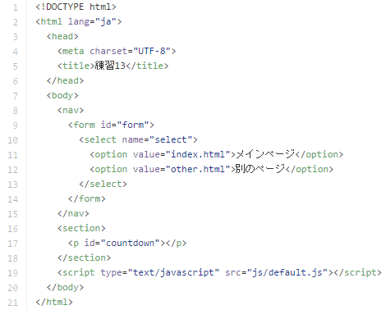
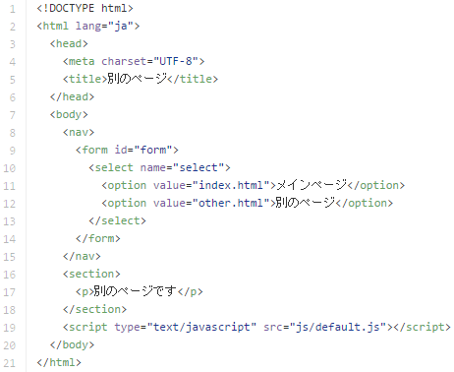
HTML
同じナビゲーションを配置
index.html
other.html

Slide 52

選択されたら遷移
js/default.js
1. “form”のIDの”select”の名前が付いた要素を取り出し、それが変更されたら…
3. URLを変更する
2. “form”のIDの”select”の名前が付いた要素の値を取得

Slide 53
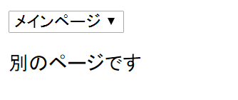
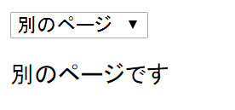
メニューの切り替え
そのままでは、メニューの選択が最初の状態のまま
移ったページが選ばれるようにしてほしい

Slide 54
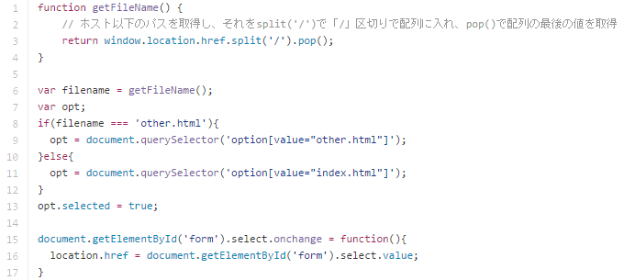
ファイル名からの要素のプロパティの設定
1. ファイル名の取得
2. ファイル名ごとに処理を分ける
3. Option要素の中からvalueプロパティが
”other.html”になっているものを探す
4. ディフォルトはOption要素の中から
valueプロパティが”index.html”に
なっているものとする
抽出できたoption要素に selected=“true” を設定
js/default.js

Slide 55
本日の目的
基本的なJavaScriptの機能を知る
要素の挿入
繰り返し
演算
関数
配列
オブジェクト
カウントダウンタイマー
画面の遷移
クッキー
画像選択
HTMLとのやり取りを学ぶ
タグの挿入
フォームとのやり取り

Slide 56

クッキー（Cookie）
ウェブサイトを訪れた時、コンピューターに一時的に保存される情報
ログイン情報（セッションIDなど）の管理
初めてのアクセス
2回目以降のアクセス

Slide 57
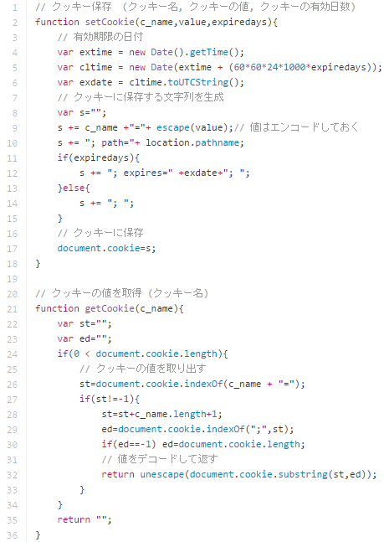
クッキーの保存・読み込み
文字列で格納
例："lastDate=Fri%20Jun%2024%202016%2013%3A21%3A10%20GMT+0900%20%28%u6771%u4EAC%20%28%u6A19%u6E96%u6642%29%29; path=/web1-13/other.html; expires=Fri, 01 Jul 2017 04:21:10 GMT; "
面倒くさい
ライブラリが存在するので、それらを使うのもよい
データ
URL
有効期限
js/default.js

Slide 58
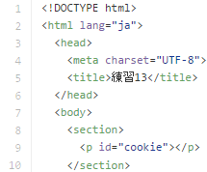
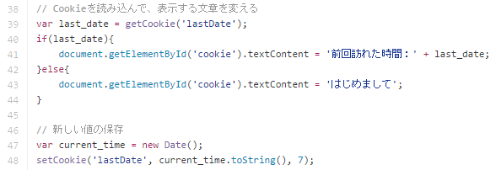
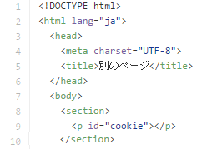
Cookieの関数の呼び出し
index.html
js/default.js
other.html
現在時刻を文字列にして保存

Slide 59
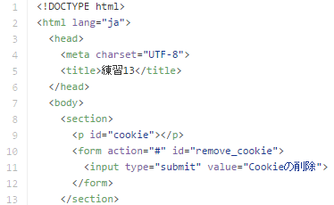
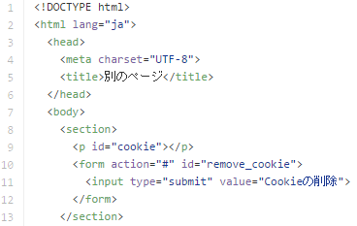

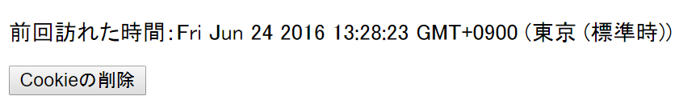
Tips:クッキーの削除
毎回履歴を消すのは大変なので 削除ボタンを付けると楽
“” を保存
有効期限を現在時刻にする
どちらかで良い
index.html
js/default.js
other.html

Slide 60
本日の目的
基本的なJavaScriptの機能を知る
要素の挿入
繰り返し
演算
関数
配列
オブジェクト
カウントダウンタイマー
画面の遷移
クッキー
画像選択
HTMLとのやり取りを学ぶ
タグの挿入
フォームとのやり取り

Slide 61

画像選択
サムネイルをクリックしたら大きく表示されるページ
全ての画像にonlickを仕込む

Slide 62
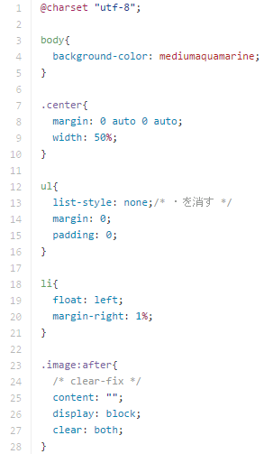
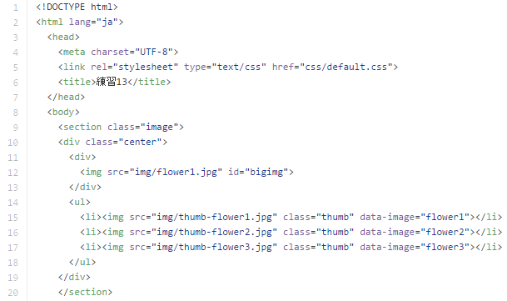
CSSでの描画
css/default.css
index.html
隙間をあけすぎない
右に回り込み
隣の画像と間を開ける

Slide 63
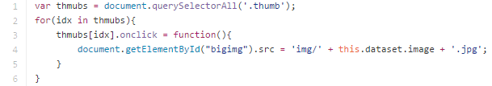
JavaScriptでの画像の差し替え
quertSelectorAllで、”thumb”の 名前のクラスの全要素を取得
for ループで該当するすべての 要素のonclickイベントを設定
HTMLのdata-* プロパティは JavaScriptで this.dataset.* で アクセス可能
js/default.js

Slide 64
本日の目的
基本的なJavaScriptの機能を知る
要素の挿入
繰り返し
演算
関数
配列
オブジェクト
カウントダウンタイマー
画面の遷移
クッキー
画像選択
フォームとのやり取り

Slide 65
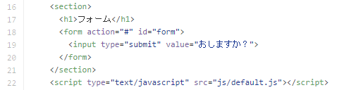


フォームへの応答
index.html
URL
ID
js/default.js
結果

Slide 66



入力値の取得
index.html
HTMLで定義した「名前」がプロパティになる
js/default.js
結果

Slide 67


データの送信をキャンセル
データを送るとその後のフォームがクリアされる
URLが変更されてページが再読み込みされている
https://imagire.github.io/web2-8/
https://imagire.github.io/web2-8/?word=入力しました#
データを送る動作をキャンセルすることで対応可能
js/default.js

Slide 68
課題
以下の要素が入ったページを作成
1秒単位で動きがある
JavaScriptで制御されたページ遷移がある
ページ遷移があっても情報が保存される
JavaScriptでクリックすると要素が差し替わる
リポジトリ名：web2-8

